Slide 1
Modelagem conceitual: padrões
Coesão alta
Classes de especificação
Quantidade
Medida
Estratégia
Composição
Hierarquia organizacional
Conta/transação
Intervalo
Padrões temporais

Slide 2
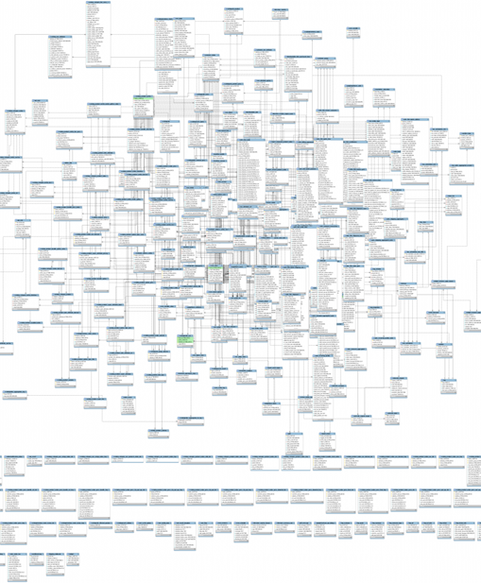
Introdução aos padrões de modelagem conceitual
Se cuidados especiais não forem tomados, modelos conceituais podem ficar complexos demais.

Slide 3
Padrões de análise
São soluções conhecidas para problemas recorrentes.

Slide 4
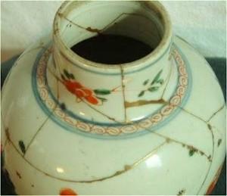
Coesão alta

Slide 5
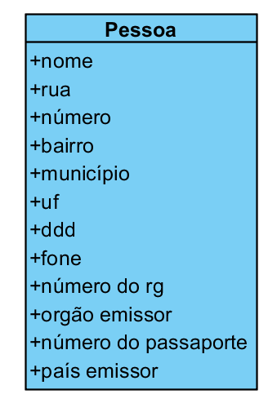
Algo errado com esta classe?

Slide 6
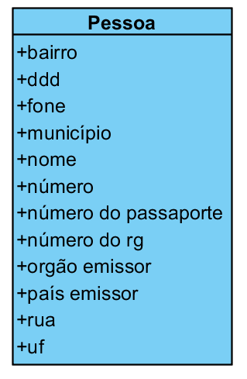
E agora?
Apenas colocamos os atributos em ordem alfabética...

Slide 7

O problema é coesão baixa?

Slide 8
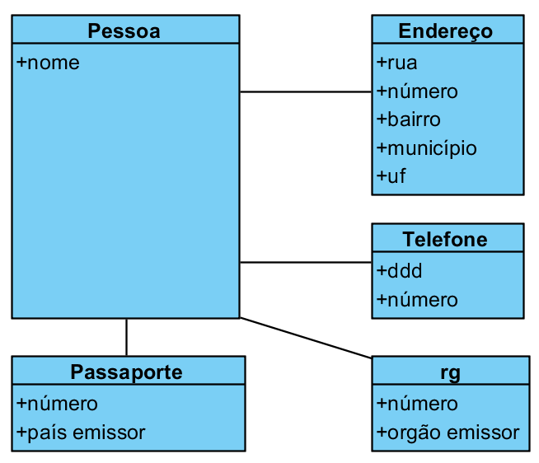
Uma solução melhor

Slide 9
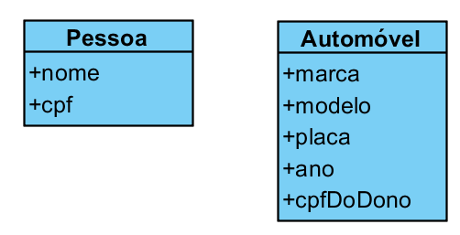

“chaves estrangeiras” indevidas também geram problema de coesão

Slide 10
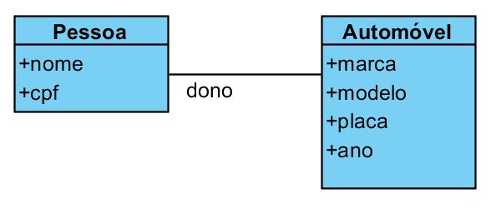
Use sempre associação neste caso

Slide 11
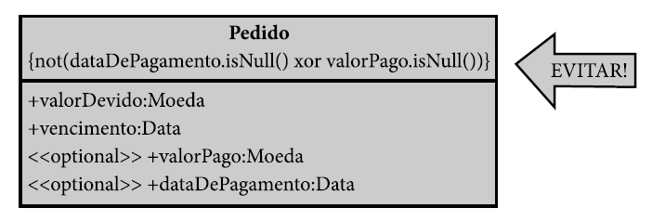
Coesão baixa pode criar a necessidade de invariantes que não precisariam existir

Slide 12
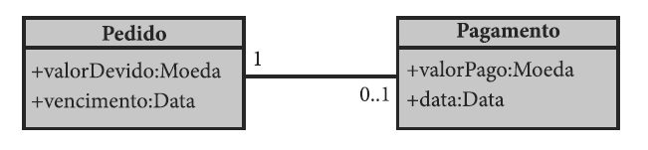
Solução com coesão alta

Slide 13
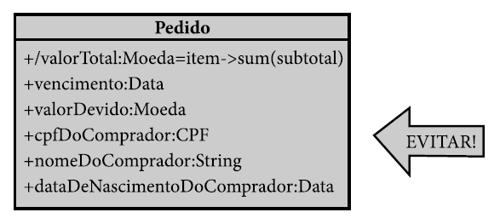
Outro exemplo de coesão baixa

Slide 14
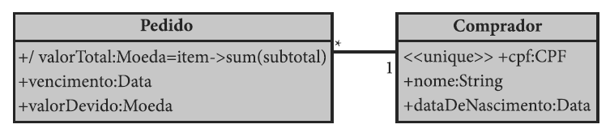
Melhorando a coesão

Slide 15
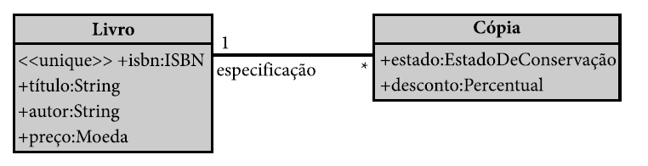
7.3 Classes de especificação
Um caso especial de solução para baixa coesão.
Separa a especificação de um objeto das cópias do objeto

Slide 16
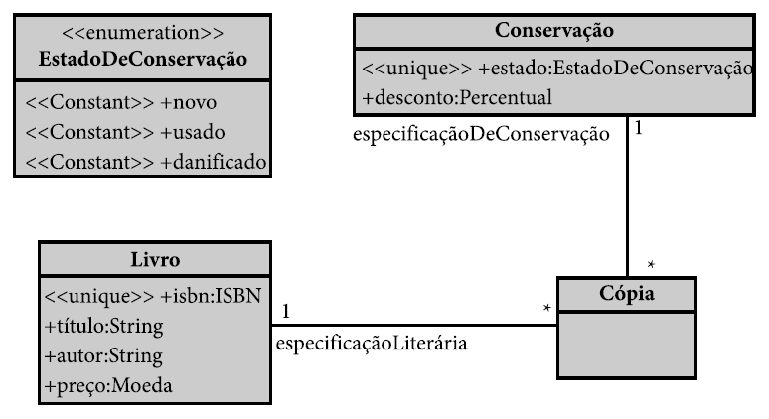
Especificações ortogonais

Slide 17
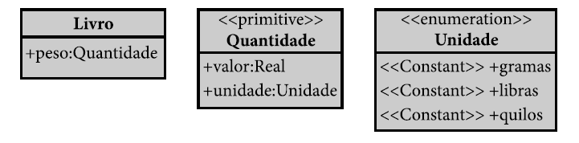
Quantidade
Como representar diferentes unidades de medida?

Slide 18
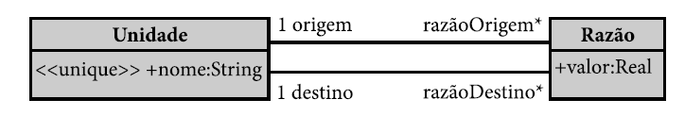
Quantidade com razão de conversão

Slide 19
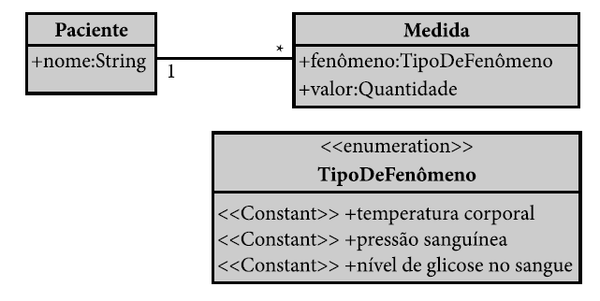
Medida
É uma evolução do padrão Quantidade, usado para indicar qual o fenômeno que está sendo medido.

Slide 20
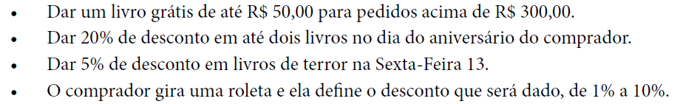
Estratégia
Imagine várias estratégias para aplicar desconto em uma venda.
Como alternar entre diferentes estratégias sem efetuar grandes modificações no código?

Slide 21
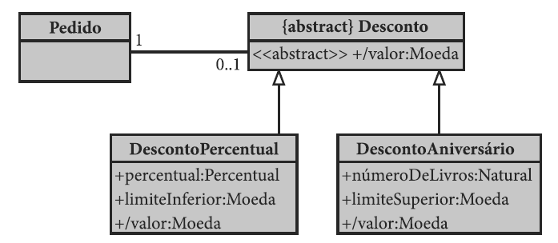
Separe a estratégia do conceito

Slide 22
Composição
Como combinar diferentes estratégias?
A composição permite criar uma estratégia que é formada por outras estratégias.
Diferentes formas de combinação podem ser usadas

Slide 23
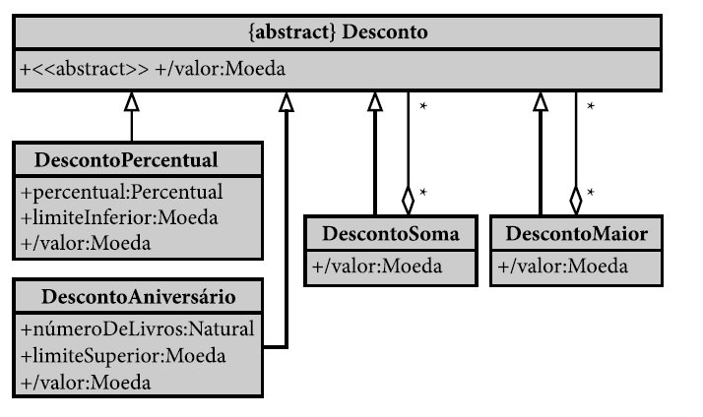

Exemplo

Slide 24
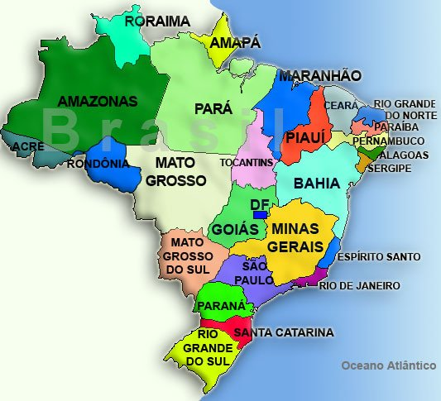
Hierarquia organizacional

Slide 25
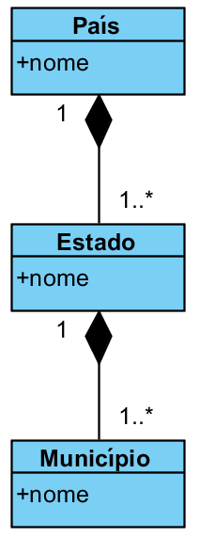
Se tudo fosse simples

Slide 26
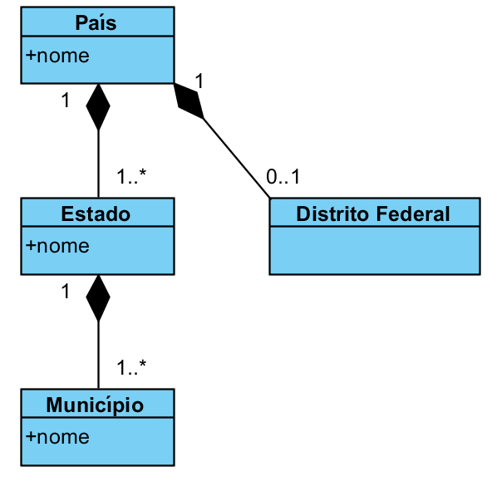
Mas complica

Slide 27
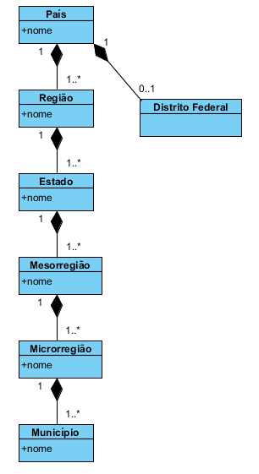
E sempre pode piorar

Slide 28

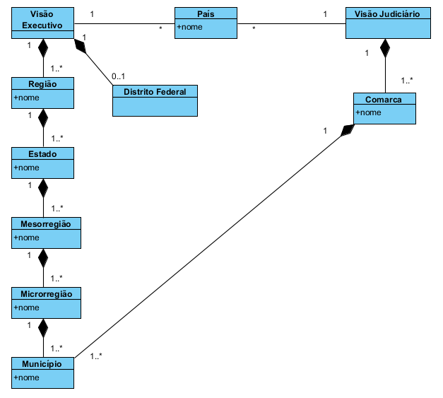
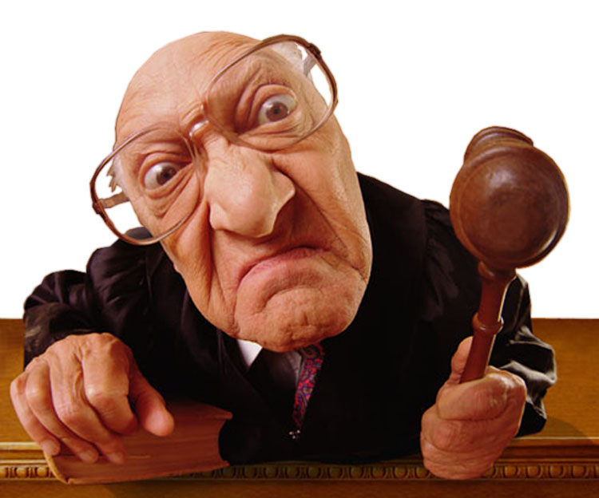
E mais

Slide 29
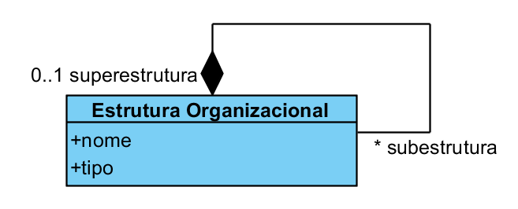
Hierarquia Organizacional

Slide 30
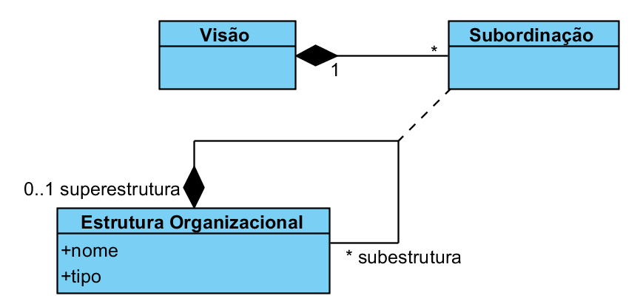
Com Visões

Slide 31
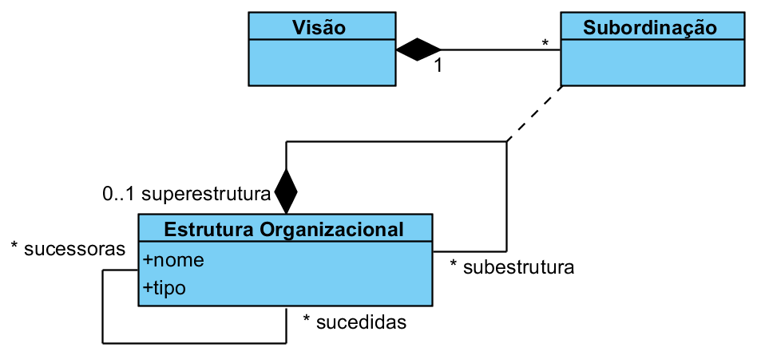
Com sucessão temporal

Slide 32
Junção de objetos
Há pelo menos três técnicas
Copiar e substituir
Sucessores
Objeto essencial

Slide 33

Copiar e substituir
Copia-se um objeto sobre o outro.
Elimina-se o objeto copiado.
Refazem-se as referências.
É o caso quando dois objetos foram criados por engano e deviam ser o mesmo.

Slide 34
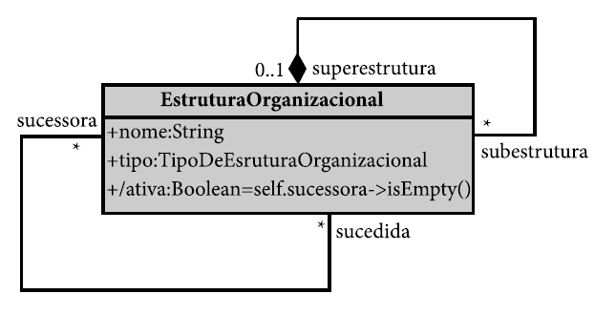
Sucessor
Usada quando um (ou mais) objeto(s) deixa(m) de ser válido(s) por ter sido substituído(s) por outro(s).

Slide 35
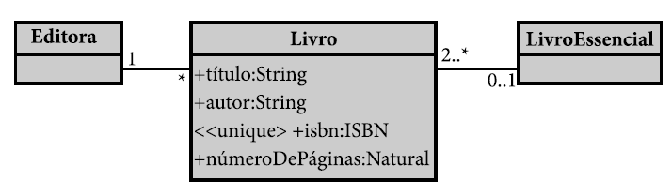
Essência/aparência
Usada quando objetos são equivalentes mas não são o mesmo.

Slide 36
Desfazendo uma junção
Copiar/substituir
Necessário guardar cópia dos objetos originais
Sucessor
Remover a associação
Objeto essência
Remover o objeto essência
Em todos os casos, padrões temporais podem ajudar.

Slide 37
Conta/transação
Estoque, compras, pedidos, vendas, comissões, contas correntes, impostos a pagar, etc.
O que eles tem em comum?

Slide 38
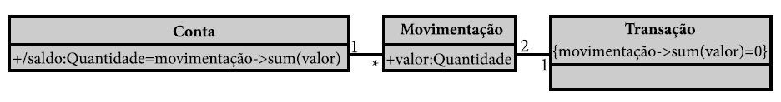
Todos são “contas”

Slide 39
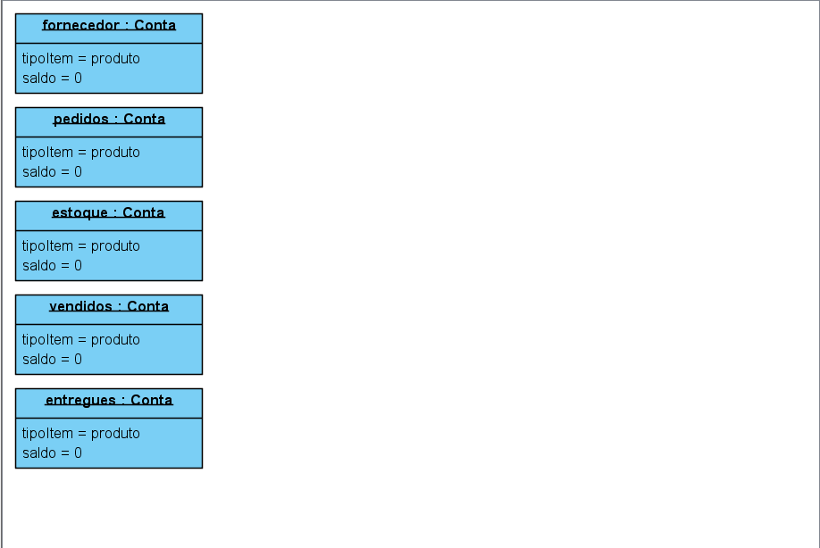

Exemplo: situação inicial

Slide 40
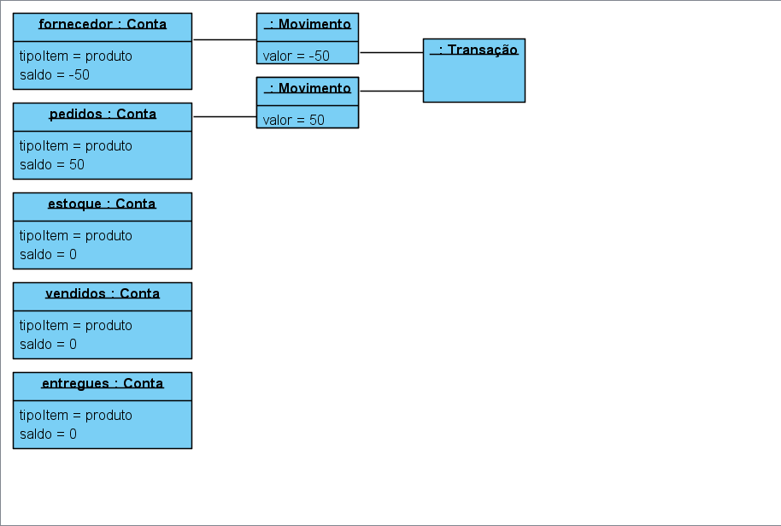
Após fazer um pedido de 50 itens

Slide 41
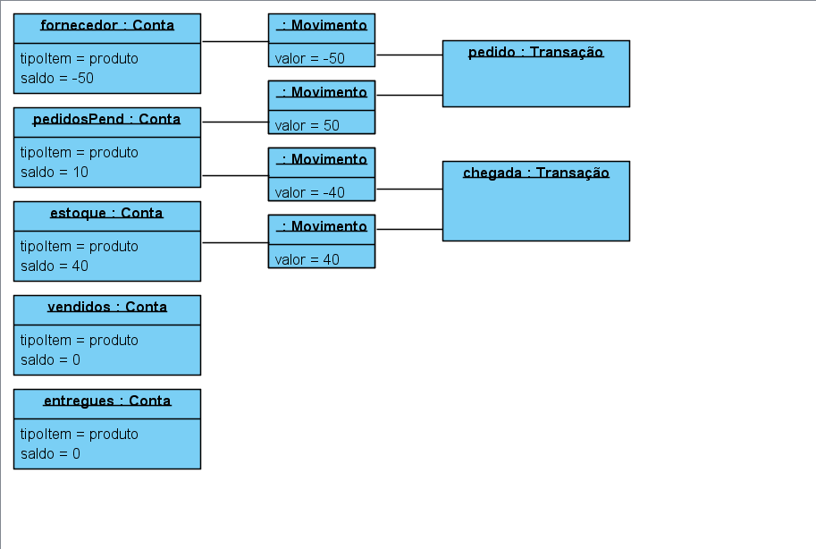
Apenas 40 itens chegaram

Slide 42
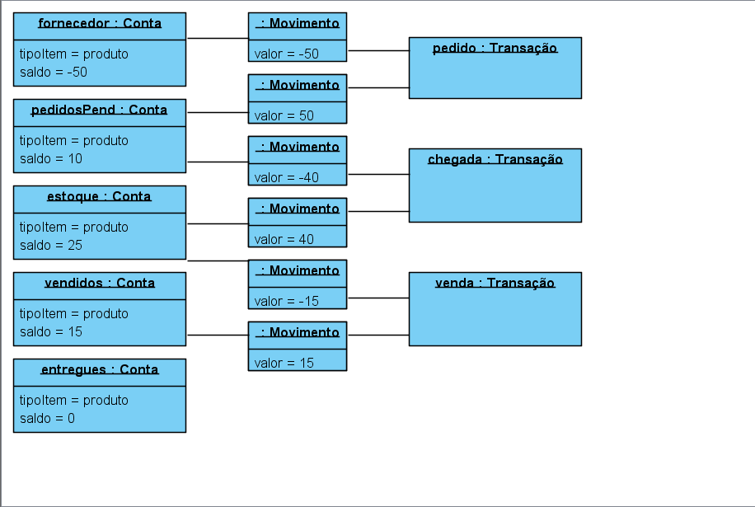
15 foram vendidos (mas ainda não entregues)

Slide 43
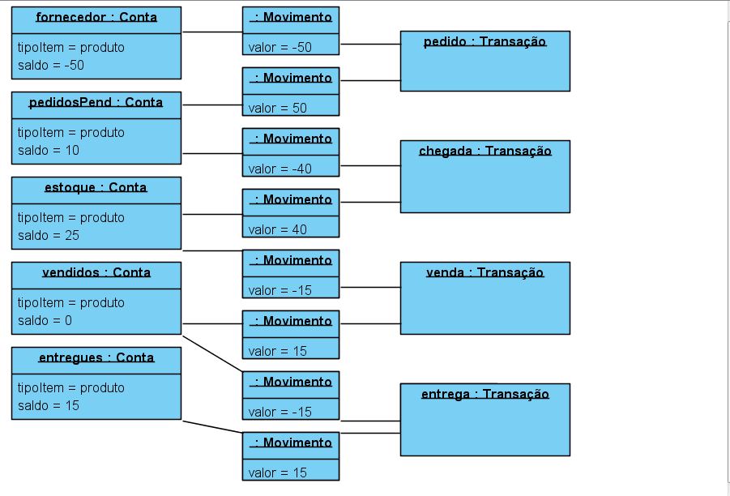
15 produtos são entregues

Slide 44
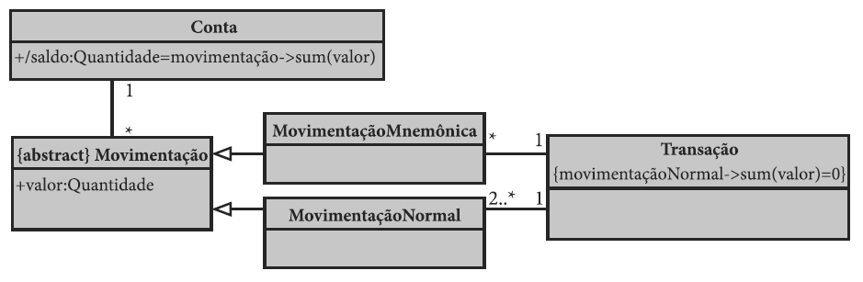
Transações mnemônicas

Slide 45
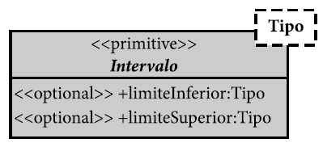
Intervalo

Slide 46
Padrões temporais
Formas organizadas de lidar com o tempo
Tipos:
Efetividade
Histórico
Temporal
Bi-temporal

Slide 47
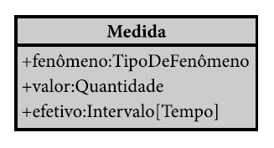
Efetividade
Usado para marcar o tempo de validade de um objeto.

Slide 48


Histórico
Permite acessar “encarnações” anteriores de uma instância, atributo ou papel de associação.

Slide 49
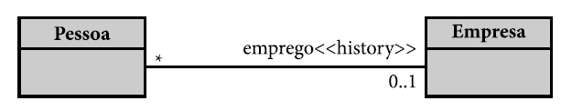
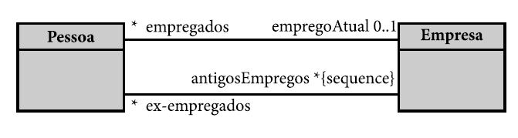
Exemplo
getEmprego() -> emprego atual
getEmprego(2) -> penúltimo emprego

Slide 50
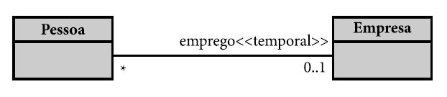
Temporal
Acessa o estado de um objeto em momentos específicos no passado.
getEmprego(“18/01/2015”)

Slide 51
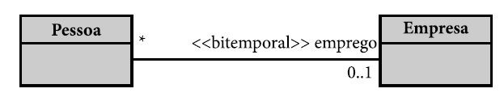
Bitemporal
Há o momento em que o fato ocorreu e o momento em que tomamos ciência disso.
Esses momento nem sempre são simultâneos.
getEmprego(“01/03/2014”, “18/01/2015”)

Slide 52
Discussão
O uso de padrões produz modelo conceituais melhores, mais manuteníveis e compreensíveis.
Além disso, são soluções reusáveis e já avaliadas.
O maior problema é conhecer e utilizar um grande número de padrões.

